Slide 1
Классификация сигналов с помощью нейронных сетей
Мирошниченко М.С.

Slide 2

Одним из перспективных путей развития современных инфокоммуникационных систем является создание систем связи и передачи данных.
Одной из задач такой связи является автоматическое распознавание видов модуляции применяемых сигналов, что и является целью работы
2

Slide 3
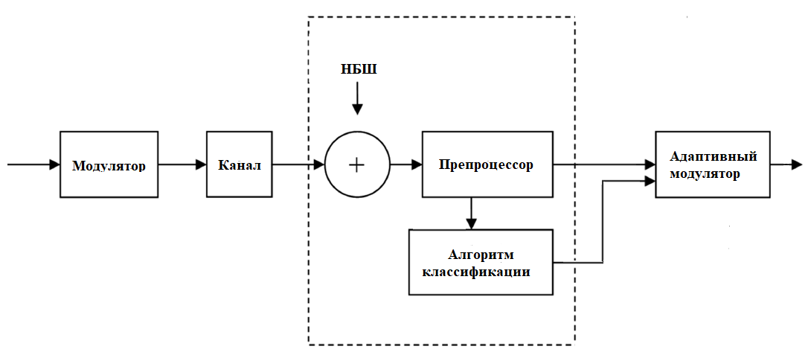
Блок схема системы связи
3

Slide 4
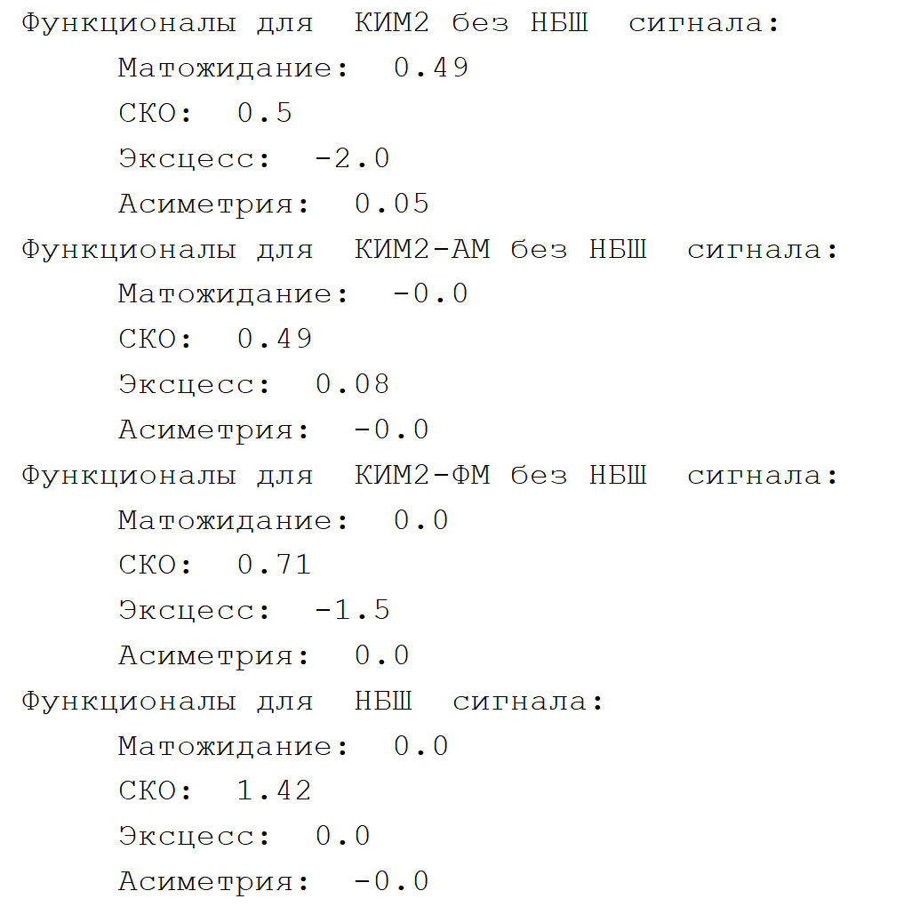
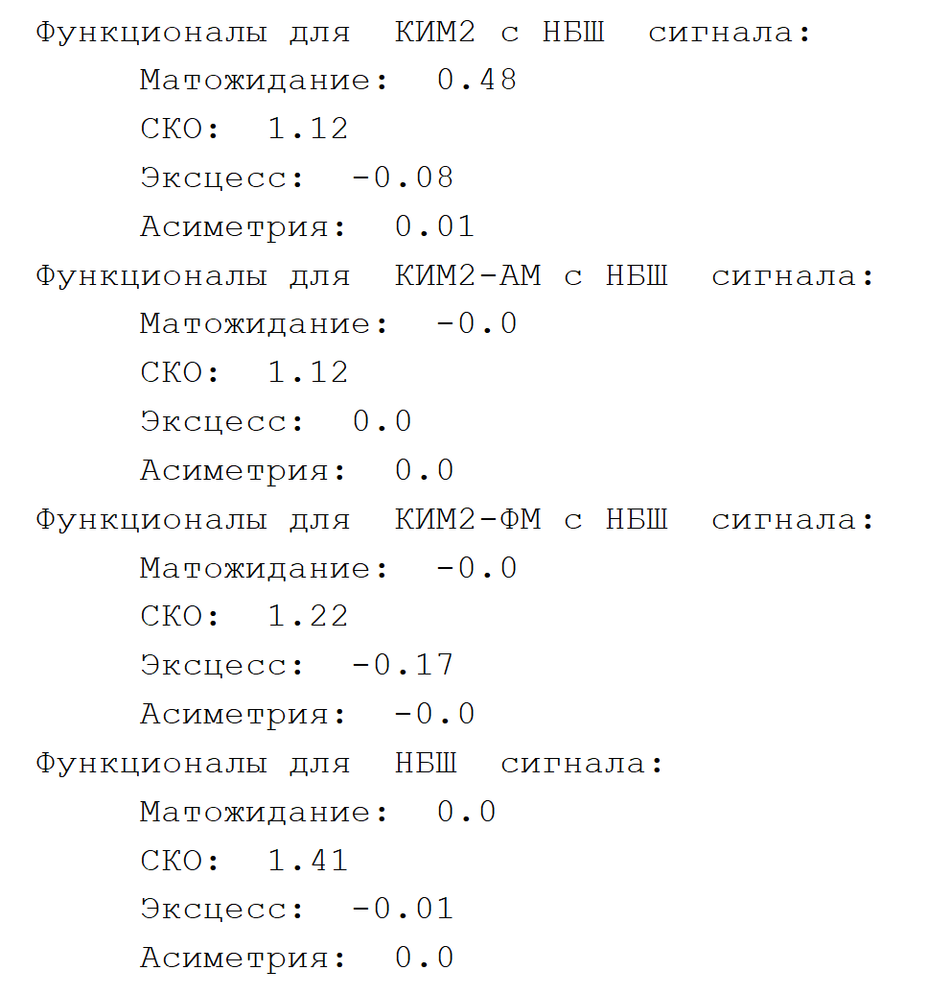
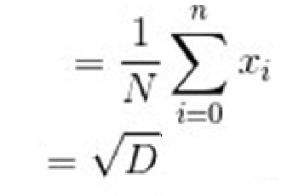
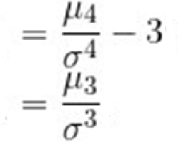
Выделение признаков характеризующих сигнал
[x₁, x₂, … x_{n}]
[M_{s}, σ_{s}, γ₁ , γ₂]
M_{s}
- Мат. ожидание
σ_{s}
- СКО
γ₂
- Эксцесс
γ₁
- Асимметрия
4

Slide 5
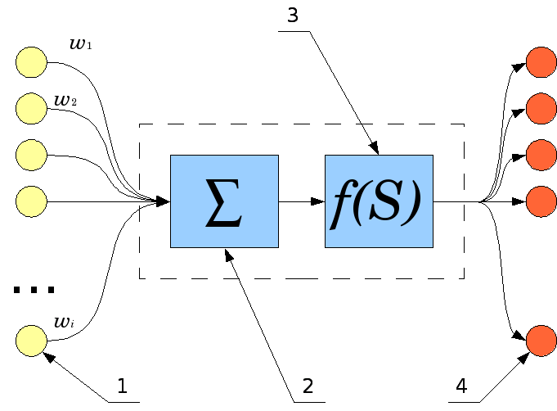
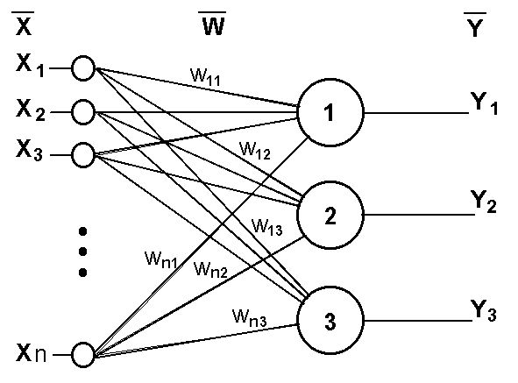
Нейронная сеть
Нейрон – узел искусственной нейронной сети, являющийся упрощённой моделью естественного нейрона
1.Нейроны, выходные сигналы которых поступают на вход данному
2.Сумматор входных сигналов
3.Вычислитель передаточной функции
4.Нейроны, на входы которых подаётся выходной сигнал данного
5. w_{i} — веса входных сигналов
Нейронная сеть представляет собой систему соединённых и взаимодействующих между собой простых процессоров (искусственных нейронов)
6

Slide 6
Алгоритм создания и обучения нейронной сети
Создаем сигналы различных модуляций
Накладываем шум на наши сигналы с заданной мощностью
Определяем статистические параметры созданных сигналов
Создаем из сигналов обучающую выборку
Создаем из сигналов тестовую выборку
Настройка весовых коэффициентов нейронной сети с использованием алгоритма обучения с учителем на созданной обучающей выборке
Проверяем работу нейронной сети по тестовой выборке
Сохраняем веса и структуры нейронной сети для дальнейшего использования
7

Slide 7
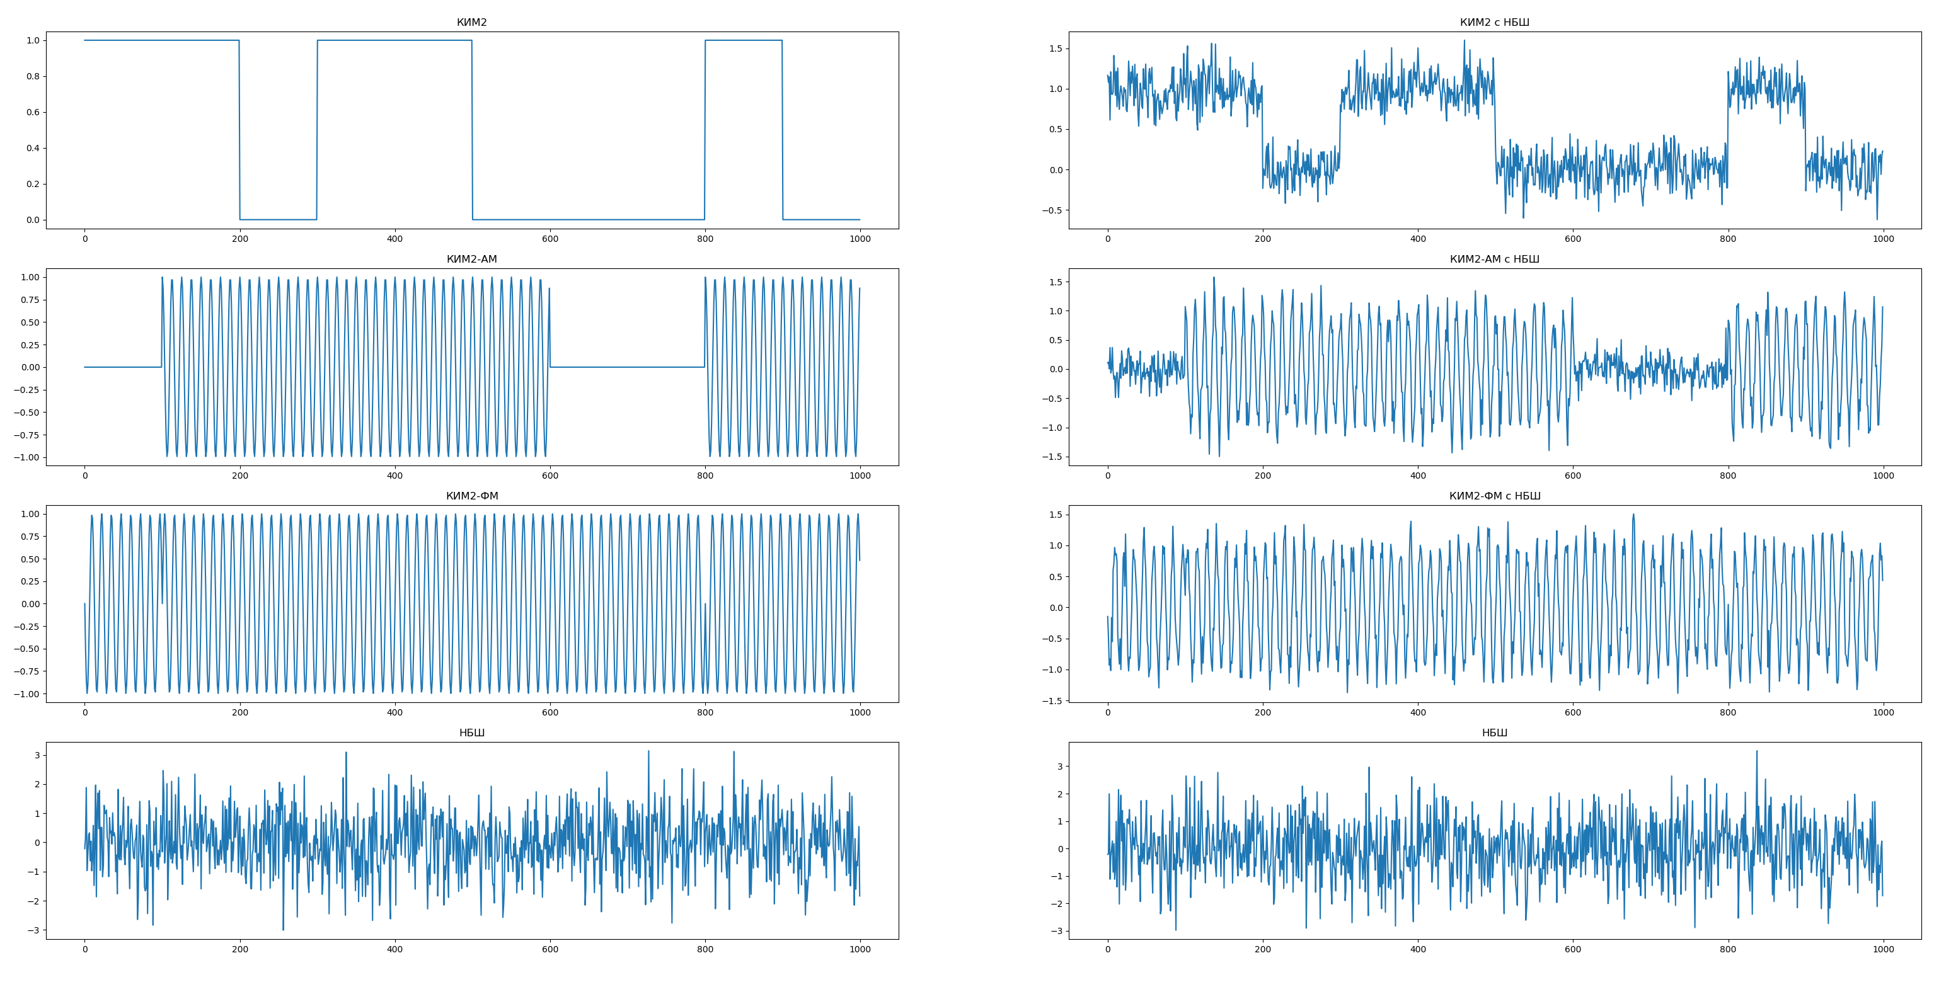
Сигналы используемые для классификации и обучения нейронной сети
8

Slide 8
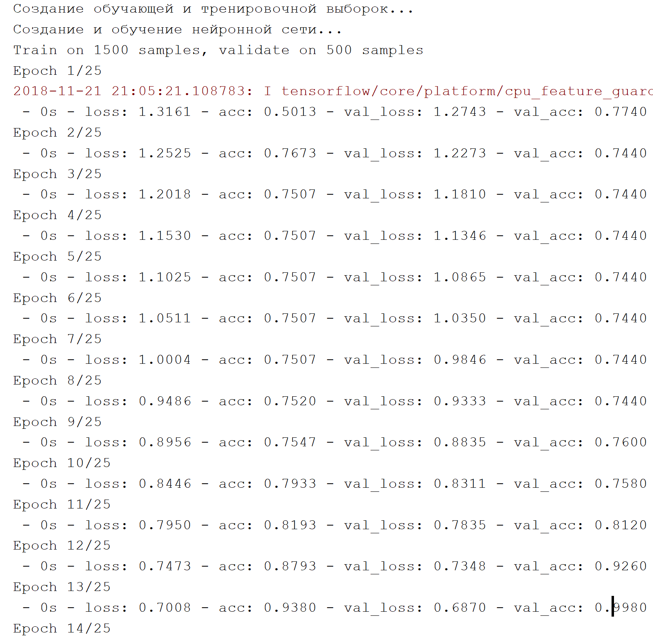
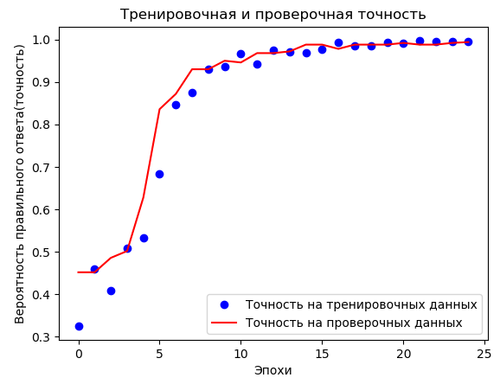
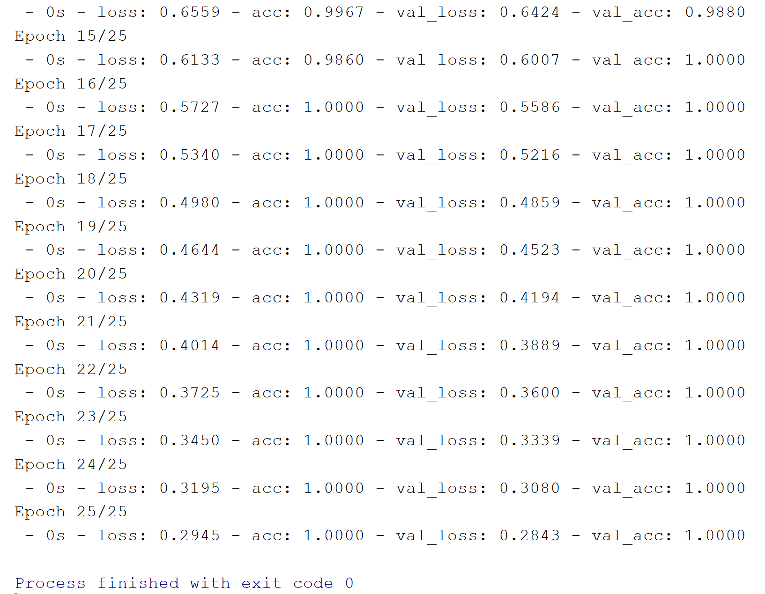
Реализация алгоритма
Алгоритм был реализован на языке Python
Иллюстрация результатов классификации после обучения нейронной сети
по 1500 тренировочным сигналам и 500 проверочным
9

Slide 9
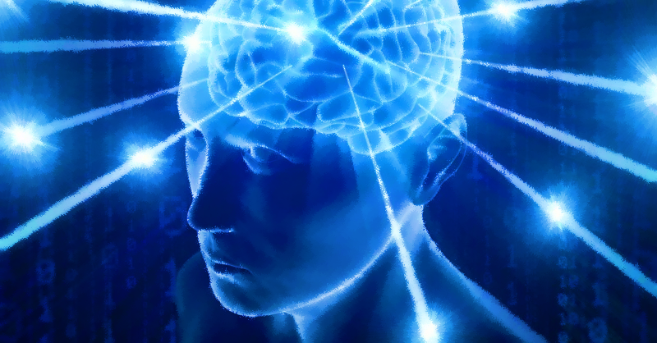
Перспективы улучшения
Увеличения числа параметров используемых в распознавании видов модуляции
Распознавание КИМ-ЧМ, КИМ-ФМ и других модуляций
Оптимизация программного алгоритма для уменьшения потребления аппаратных ресурсов
Обучения нейронный сети на реальных сигналах
10

Slide 10
Спасибо за внимание!

